Slide 1
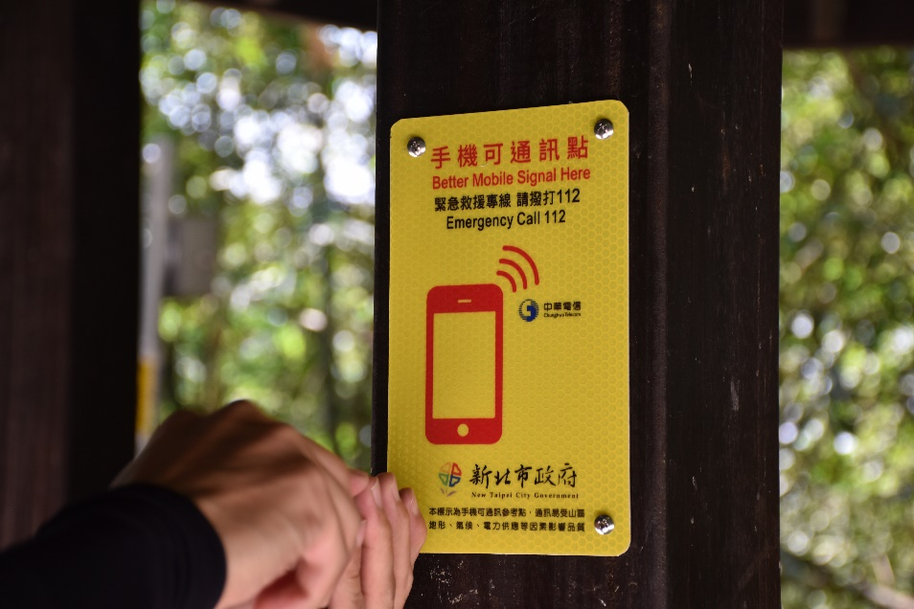
性別友善守護者《登山通訊牌》
CEDAW教材
新北市政府觀光旅遊局xm3u.6rm6
1

Slide 2


01
什麼是CEDAW？
2

Slide 3


消除對婦女一切形式歧視公約
1979（民國68）年聯合國大會通過「消除對婦女一切形式歧視公約」（以下簡稱CEDAW），並在1981（民國70）年正式生效，其內容闡明男女平等享有一切經濟、社會、文化、公民和政治權利
締約國應採取立法及一切適當措施，消除對婦女之歧視，確保男女在教育、就業、保健、家庭、政治、法律、社會、經濟等各方面享有平等權利。
3

Slide 4

CEDAW內容詳列各項性別平等權利，包含參與政治及公共事務權、參與國際組織權、國籍權、教育權、就業權、農村婦女權、健康權、社會及經濟權、法律權、婚姻及家庭權等。
消除對婦女一切形式歧視公約施行法，要求各級政府機關必需採取立法或行政措施，消除性別歧視，並積極促進性別平等各級政府行使職權，應符合公約有關性別人權保障之規定，並應籌劃、推動及執行公約規定事項。
CEDAW於國內生效是我國推動性別平等的重要里程碑，促使我國性別人權狀況與國際接軌，兩性權益均獲得平等保障，性別歧視逐步消除。
4

Slide 5
02
CEDAW條文依據
5

Slide 6

引用CEDAW條文
CEDAW第13條：締約各國應採取一切適當措施以消除在經濟和社會生活的其他方面對婦女的歧視，保證她們在男女平等的基礎上有相同權利，特別是：「參與娛樂生活、運動和文化生活各個方面的權利」
CEDAW一般性建議第25號：「僅保證男女待遇相同是不夠的，必須考量女性和男性的生理差異以及社會、文化造成的差別。」
6

Slide 7
03
計畫緣起
7

Slide 8

近年來隨著政府山林政策開放，登山旅遊成了近年來出外熱門首選。
根據以往的台灣登山客族群分析，研究顯示男女比例約為66:34(約7:3)(簡玉雲，2012)，女性更顧慮環境安全、先天體能條件、周遭機能完整性等因素。
大眾普遍印象登山族群以中壯年男性為主，有「登山活動大多以男性為主的刻板印象」。
8

Slide 9

觀旅局自107年至110年辦理新北市登山旅遊遊程活動，經統計女性參與登山活動的比例高於男性(男女比例3:7)，由此得知，當有專業領隊帶路、交通接駁便利或親友陪伴之團隊活動下，女性從事登山活動意願較高。
觀旅局持續推廣登山遊程活動及登山步道環境維護改善，並將山林「旅遊安全」納入重要項目，提升登山活動的安全，期能增加女性進行登山運動的意願。
9

Slide 10
04
登山通訊牌介紹
10

Slide 11
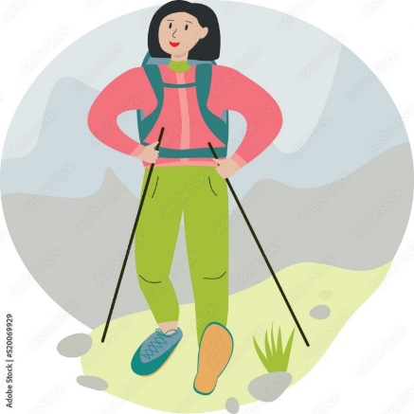
透過將CEDAW理念，應用於服務及各項設施，期望提升山林「旅遊安全」以完善女性族群之登山旅遊體驗，期能增加女性登山運動的意願。
11

Slide 12

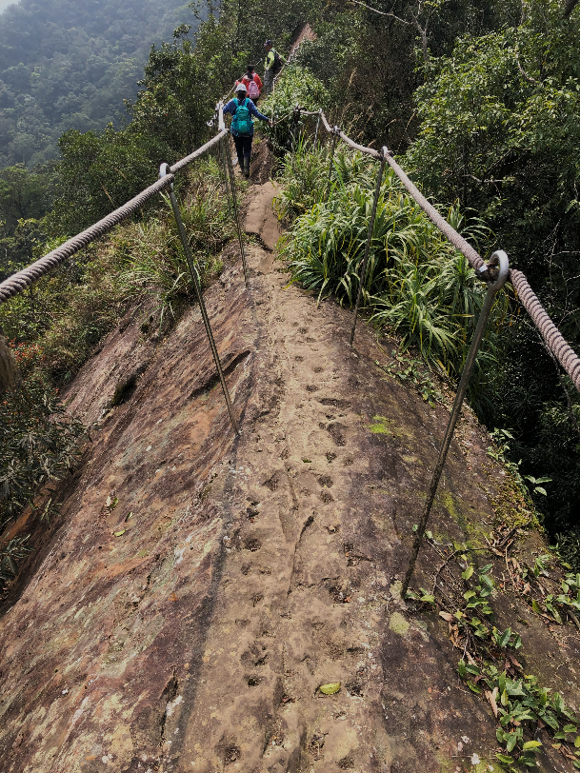
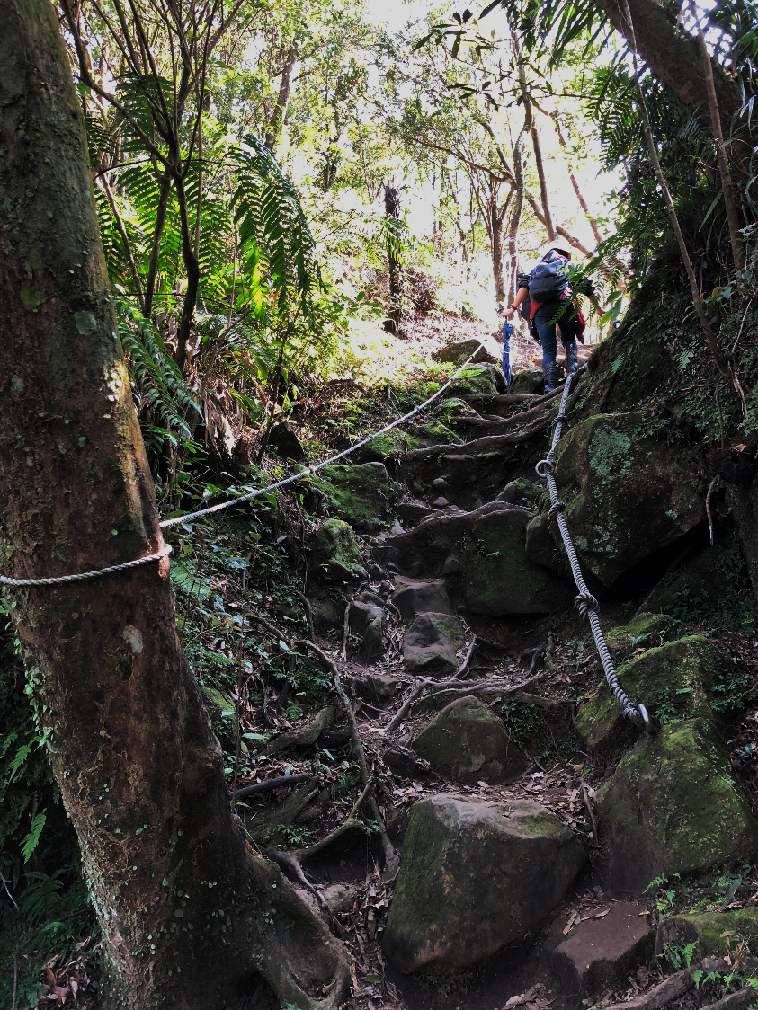
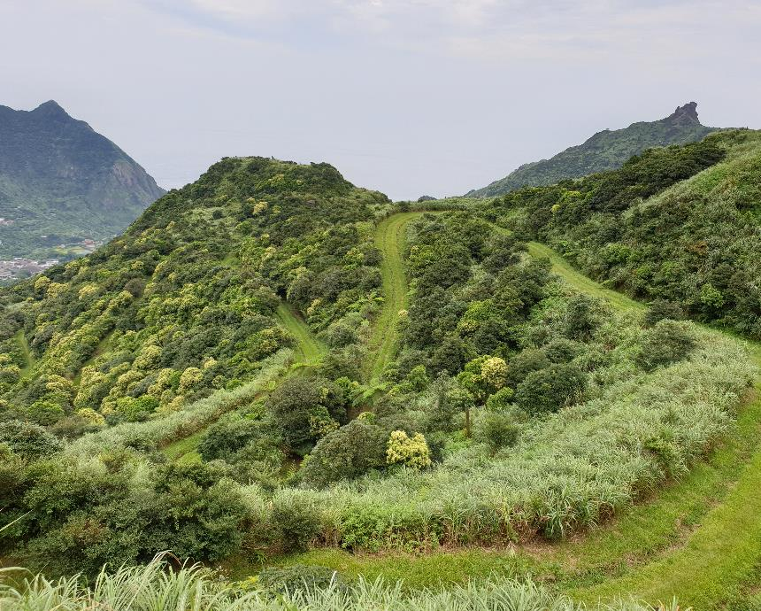
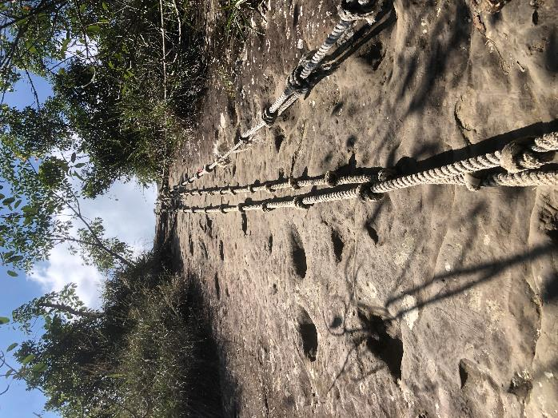
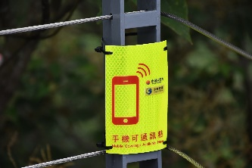
新北市熱門登山步道行動電話緊急可通訊點建置計畫
觀旅局自111年度起至112年度推廣「新北市熱門登山步道行動電話緊急可通訊點建置計畫」，於新北市「微笑山線」區域建置，微笑山線是一條串聯樹林、鶯歌、三峽、土城、中和、新店、石碇、深坑到平溪等地區，呈一條微笑曲線的登山步道。
山區裡通訊易受到地勢或天氣影響，導致訊號不穩定，若於山域內需要尋求救援時，山友不易以手機求援或定位。
豐富多樣的山林，卻也隱藏著危險。
偏僻山區通訊受到地勢或天氣影響，導致訊號不穩定，若發生意外時，山友不以手機求援或定位。
12

Slide 13
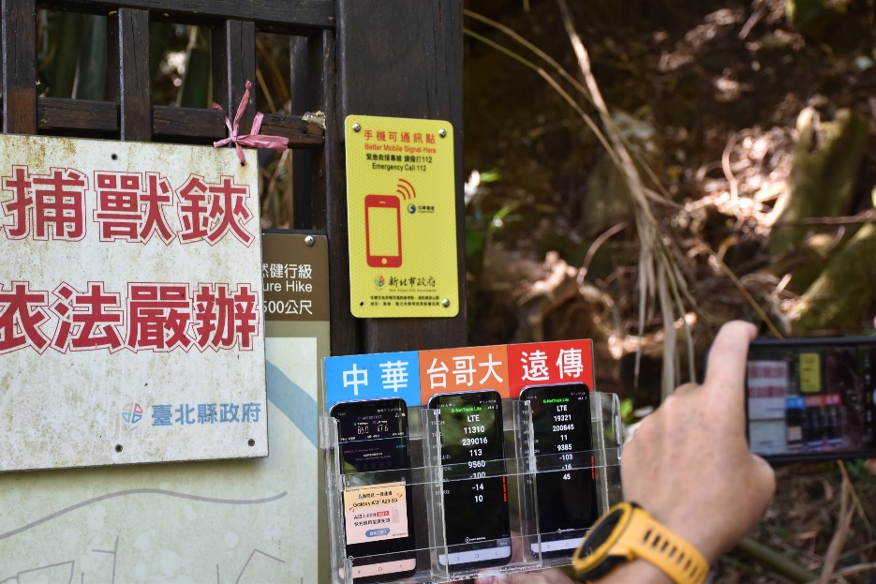
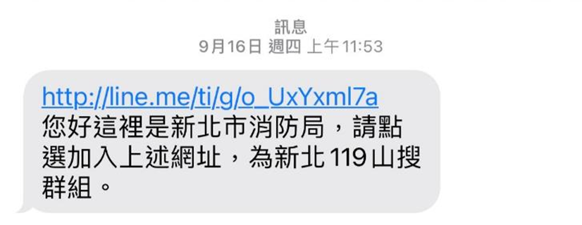
新北山林可通訊告示牌建置與國內三大電信業者(中華電信、遠傳、台灣大哥大)合作，進行網路訊號量測優化，於步道沿路設置可通訊告示牌，良好的通訊品質與顯眼告示牌，讓突發狀況發生時，山友可以撥打112，有效對外求援 。
13

Slide 14
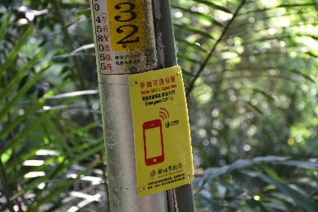
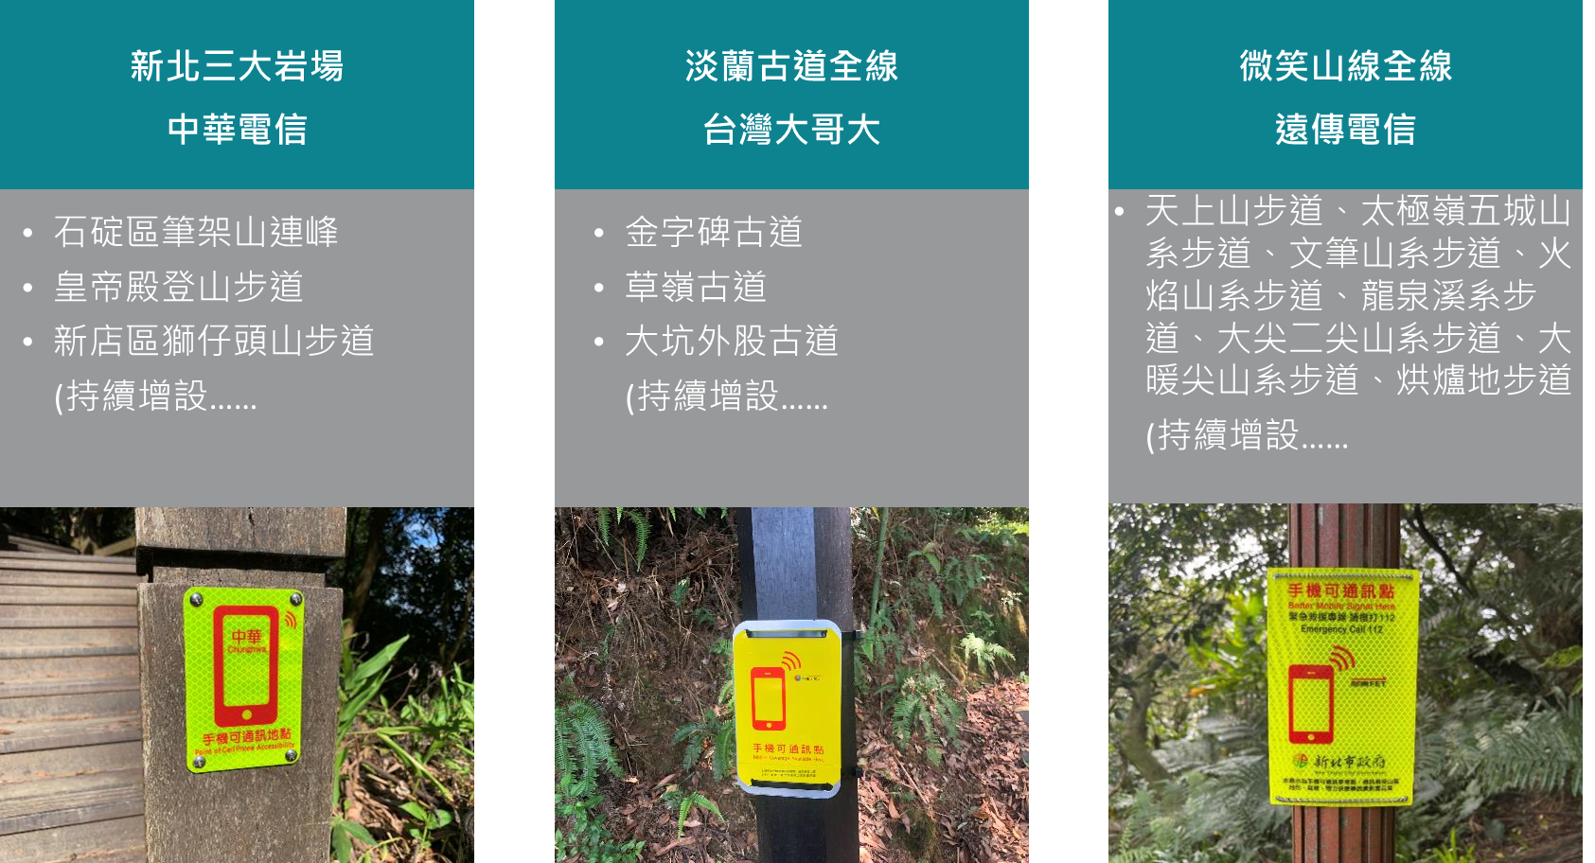
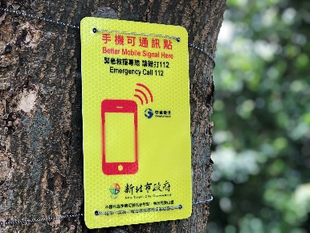
裝設地點
新北市微笑山線可通訊告示牌建置外，另也擴大至淡蘭古道、三大岩場及其他熱門步道
崇尚山林自然景觀，
設置工法保護動植物
為前提(如彈簧繩綁樹上，
不影響樹生長)
14

Slide 15
05
登山通訊牌之
CEDAW目標
15

Slide 16
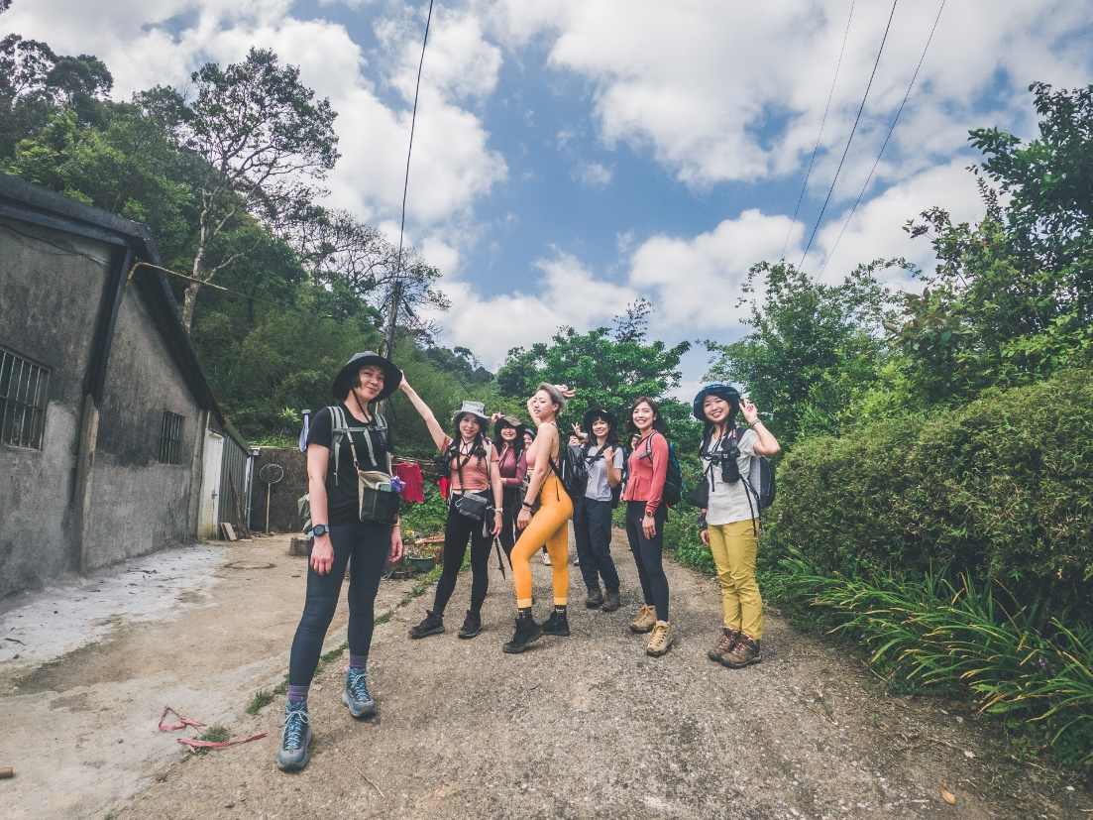

去除性別刻板印象與偏見
在先天優勢、體能條件上，以往在看到國際攀登險峻山脈及深谷溯溪紀錄保持人多為男性，如喜馬拉雅山、聖母峰。普遍給人男性較會登山、挑戰極限運動的印象。
16

Slide 17

建立性別友善環境
根據新北市政府消防局「山域意外事故救援案件」統計，110年發生 66 起山難、109年發生 85 起山難。其中以迷路佔59%佔最大宗，依序為受傷16%、身體不適9%、疲勞及跌落山谷同為8%。
「提升登山安全」為新北市首要目標，首要著手的即是山林中的通訊，建置登山通訊告示牌，促進登山安全。
SAFE
17

Slide 18
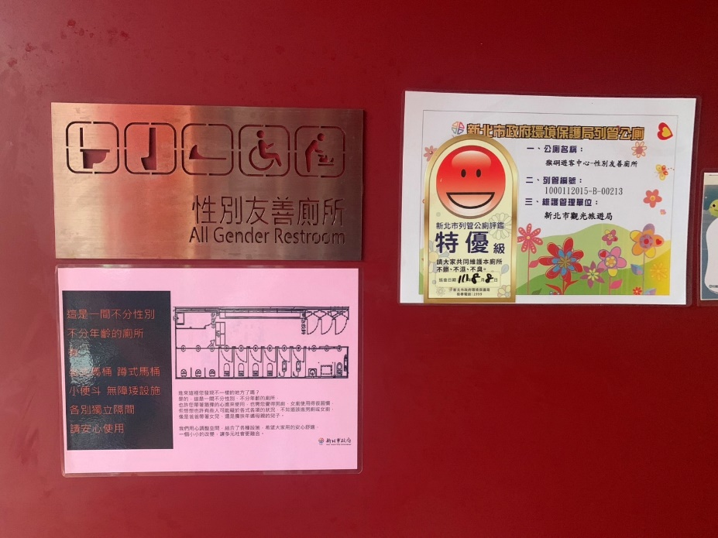
維護不同性別權益
以公共運輸運具搭乘男女比例，女性搭乘比例較高，近年來本局積極推廣「微笑山線」就是以交通便利性，使登山活動透過大眾交通工具就可進行，並努力整修登山步道設施，給予登山客安全的環境。
除了推廣結伴同行外，同時帶動軟體和硬體的相關設施，如增加週邊環境性別友善廁所、孕婦幼及親子專用停車格，致力改善步道友善環境並宣導登山安全知識。
18

Slide 19
登山通訊牌之
CEDAW實施策略
06
19

Slide 20
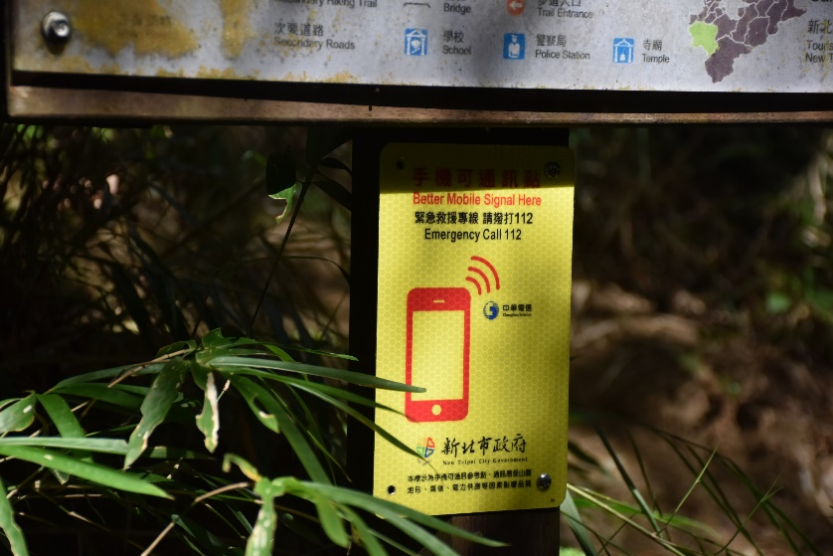

手機可通訊點告示牌面
山林安全
與三大電信業者-中華電信、遠傳、台灣大哥大合作，於新北市熱門登山步道微笑山線增設手機可通訊點牌面，111年下半年設置158個牌面，預計於112年設置完成402個牌面。
GIRL SAFE
20

Slide 21
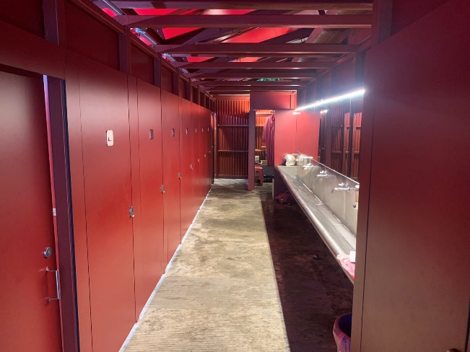

性別友善設施
提供友善步道設施以提高自由行登山比例，如增設週邊據點性別友善廁所、孕婦幼及親子專用停車格，提供足夠空間及所需設備，增加女性登山活動參與度。
增設猴硐遊客中心「性別友善廁所」
21

Slide 22

女性意見回饋
登山旅遊遊程活動當日發放問卷予參加民眾，了解女性需求，參加遊程及自行結伴前往登山活動之意願。
22

Slide 23
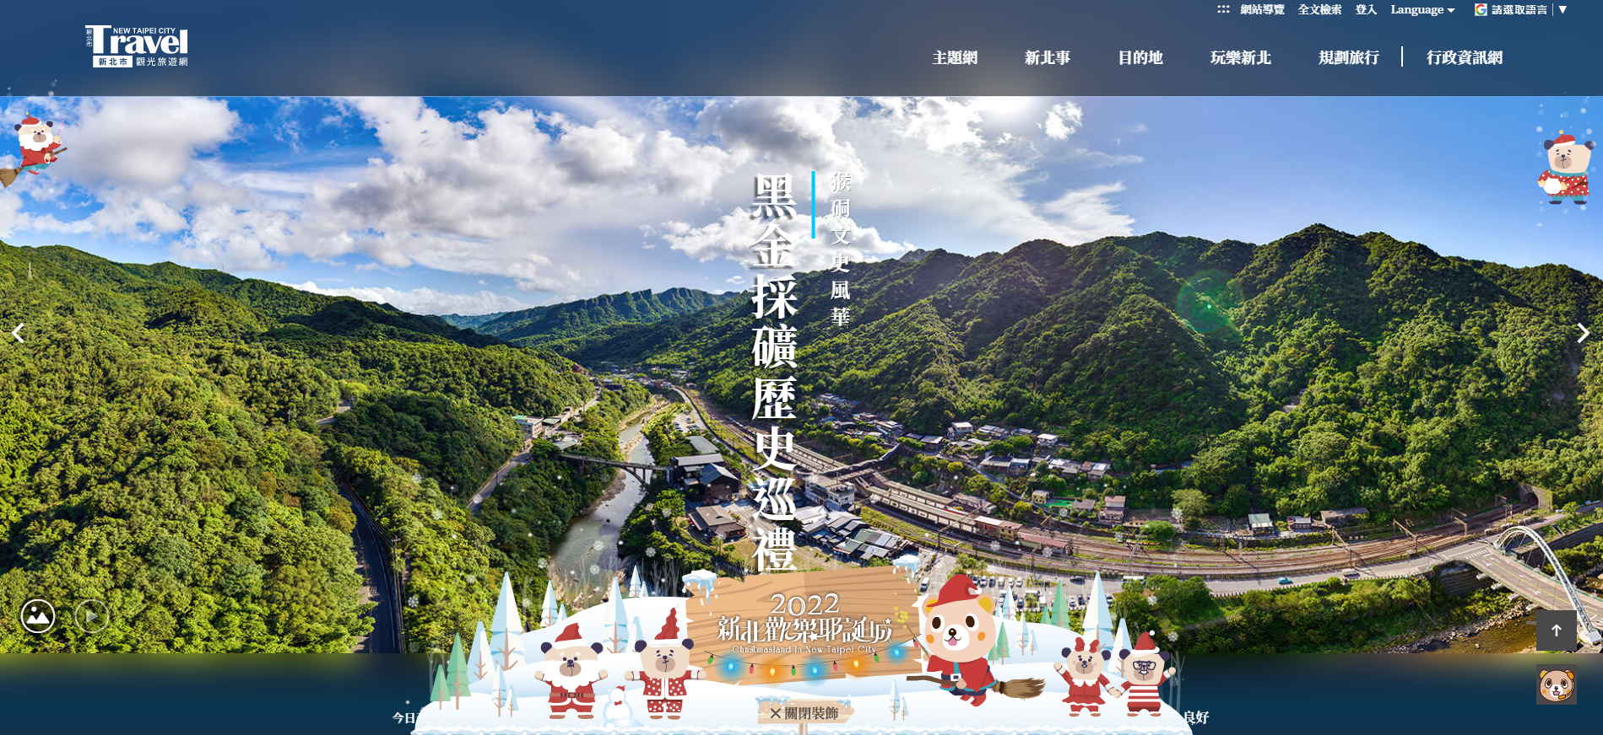
未來預計在新北市觀光旅遊網建置可通訊告示牌專區，將通訊牌地點、設置路線放置官方網站，方便民眾查詢。
23

Slide 24
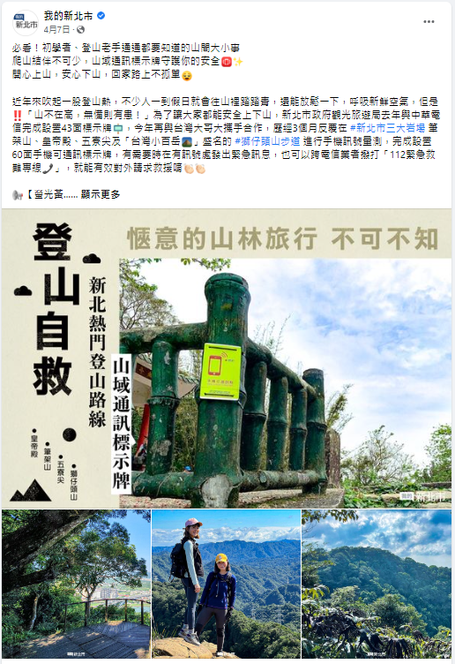
以新北市百萬粉絲專頁「新北旅客」、「我的新北市」FB、IG社群推播、發佈新聞稿，協助推廣新北市登山步道完善旅遊安全措施。
24

Slide 25
07
預期效益
25

Slide 26
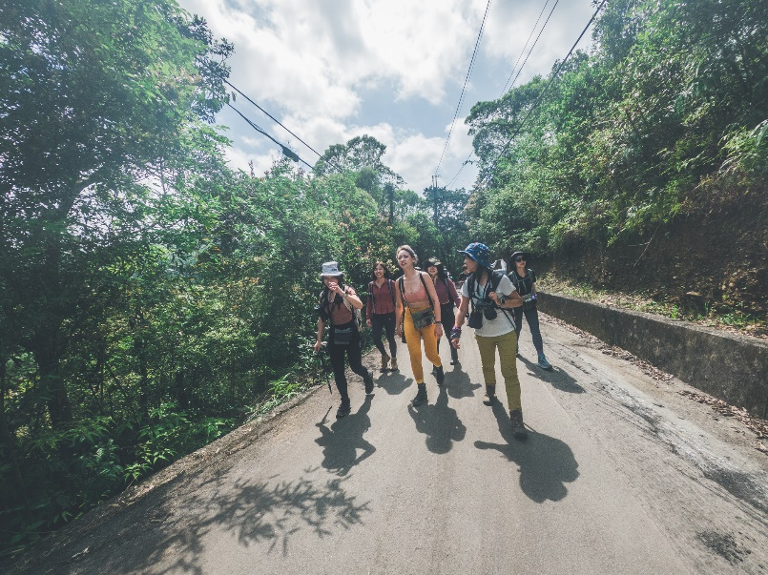
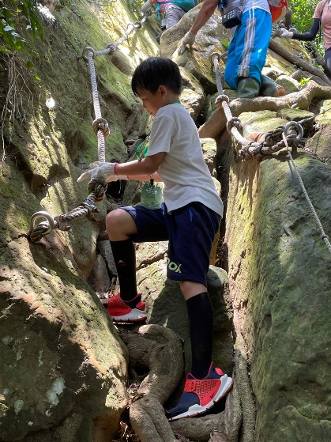
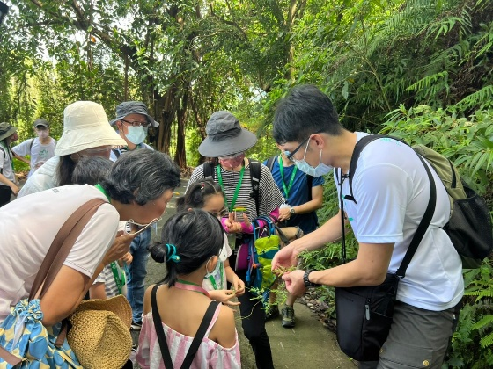
質性
針對女性、親子登山旅遊需求，考量因素如安全性、易達性、難易度、趣味性等，加強增設手機通訊告示牌及相關性別友善軟硬體設置(如友善廁所等)。
結合官網及粉絲專頁宣傳，將適合家庭親子共同參與的登山步道行銷推廣，盼鼓勵更多女性前往新北山林旅遊。
26

Slide 27


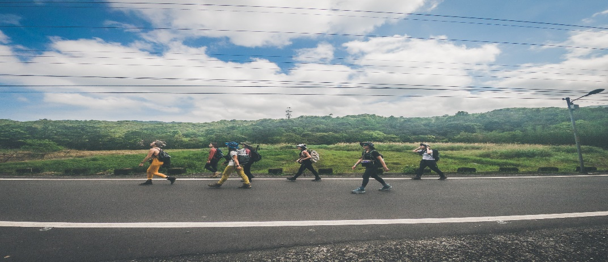
量化
新北市觀旅局在近年舉辦新北市登山旅遊遊程活動，推廣微笑山線旅遊，帶動女性登山趨勢，在110年辦理登山旅遊活動參與人數531人中，其中男性127 (23.92%)、女性有404位(76.08%)，男女比例約3：7，大幅提升女性參與登山比例。
突破「登山活動定位成男性的活動」的刻板印象。
期增加女性對於山林安全性信任感及自行結伴登山之意願，提升女性後續自行前往登山遊程活動之比例。
27

Slide 28
08
登山通訊牌之
CEDAW願景
28

Slide 29




依性別平等政策綱領提出
健康、醫療與照顧
教育、媒體與文化
人身安全與司法
環境、能源與科技
增加個人健康、給予醫療救援
推廣正確登山理念、資源永續
保障登山安全、
維護不同性別登山權益
打造舒適友善環境、
運用科技定位
29

Slide 30


THE END
30

